Slide 1
Р А З Р А Б О Т К А
П Р И Л О Ж Е Н И Й
С
Г Р А Ф И Ч Е С К И М
И Н Т Е Р Ф Е Й С О М
Лекция 8 приложения для Windows

Slide 2
Событийно-управляемое программирование
Инициализация
Подпрограмма 1
Обработчик событий
Cобытия
……
Подпрограмма 1
Завершение
Лекция 8 приложения для Windows

Slide 3
КЛАССЫ .NET
В библиотеке классов .NET имеются два главных пространства имен, обеспечивающих пользователя инструментами для создания приложений с GUI (Graphical User Interface) :
System.Windows.Forms содержит классы для создания обычных приложений;
System.Web.UI содержит классы для создания Web-приложений, работающих в любом браузере
Лекция 8 приложения для Windows

Slide 4
Шаблон приложения для Windows
Шаблон приложения для Windows включает в себя следующие файлы:
Form1.cs содержит описание класса формы приложения, служит для описания методов программиста;
Forml.Designer.cs содержит описание класса формы приложения, используется исключительно редактором форм;
Program.cs содержит описание класса программы, функцию Main, создает форму и запускает очередь сообщений приложения.
Лекция 8 приложения для Windows

Slide 5
ФАЙЛ FORM1.CS
// объявление класса формы как производного от класса
// Form. Служебное слово partial означает, что класс Form1
// объявлен как частичный тип, что позволяет разносить
// определение класса по нескольким файлам
public partial class myForm1 : Form
{
public myForm1() // конструктор формы
{
// вызов метода InitializeComponent базового
// класса Form
InitializeComponent();
}
}
Лекция 8 приложения для Windows

Slide 6
ФАЙЛ FORM1. DESIGNER.CS
partial class Form1
{
// описание закрытого поля components – контейнера для хранения компонентов
private System.ComponentModel.IContainer components = null;
// метод Dispose предназначен для освобождения ресурсов. Он вызывается автоматически при
// закрытии формы. Этот метод никогда не меняется дизайнером после его создания
protected override void Dispose(bool disposing)
{ if (disposing && (components != null))
{
components.Dispose();
}
base.Dispose(disposing);
}
#region Windows Form Designer generated code
// определение метода InitializeComponent. Этот метод требуется дизайнеру формы, он не
// предназначен для редактирования пользователем, добавление и удаление кода этого метода
// производится автоматически
private void InitializeComponent()
{
this.components = new System.ComponentModel.Container();
this.AutoScaleMode = System.Windows.Forms.AutoScaleMode.Font;
this.Text = "Form1";
}
#endregion
}
Лекция 8 приложения для Windows

Slide 7
ФАЙЛ Program.CS
using System;
using System.Collections.Generic;
using System.Linq;
using System.Windows.Forms;
namespace WindowsFormsApplication1
{
static class Program
{
// точка входа в приложение
[STAThread]
static void Main()
{
// отрисовка компонентов приложения в стиле Windows
Application.EnableVisualStyles();
Application.SetCompatibleTextRenderingDefault(false);
// запуск цикла обработки сообщений путем вызова статического метода Run
// класса Application. В качестве фактического аргумента методу Run передается
// выражение new Form1(). При вычислении этого выражения создается объект
// формы Form1
Application.Run(new myForm1());
}
}
}
Лекция 8 приложения для Windows

Slide 8
Класс Application
Класс Application в библиотеке классов FCL определен как:
public sealed class Application – класс, закрытый для наследования.
Как в случае класса Console, экземпляр класса Application создать нельзя — все его члены определены как static.
Этот класс инкапсулирует общие для всех приложений свойства, методы и события, предназначенные для общего управления приложением, в том числе:
методы для запуска и остановки приложения;
методы для запуска и остановки потоков в рамках приложения;
методы для обработки сообщений Windows;
свойства для получения сведений о приложении.
Лекция 8 приложения для Windows

Slide 9
Процесс создания Windows-приложения
Процесс создания Windows-приложения состоит из двух основных этапов:
1. Визуальное проектирование, то есть задание внешнего облика приложения.
2. Определение поведения приложения путем написания процедур обработки событий.
Лекция 8 приложения для Windows

Slide 10
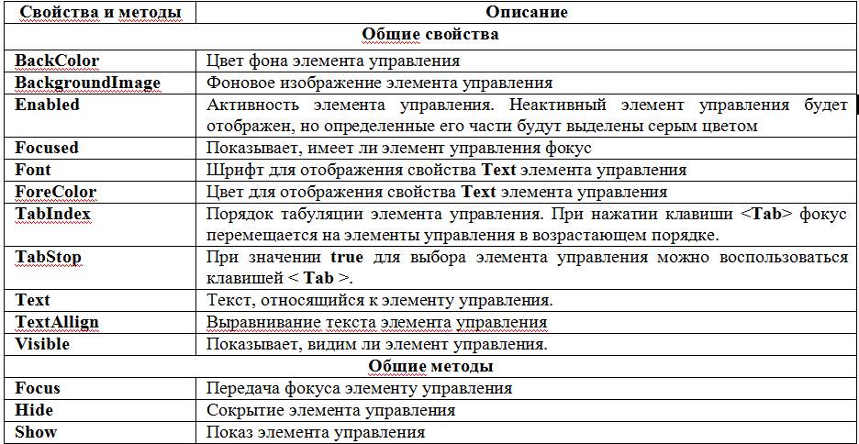
Свойства и методы класса Control
Лекция 8 приложения для Windows

Slide 11
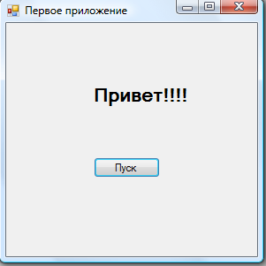
Кнопка (Button) и метка (Label)
Внесем изменения в приложение-шаблон: добавим на форму метку label1 и кнопку button1.
//Определение обработчика
// button1_Click
private void button1_Click(object sender, EventArgs e)
{
label1.Visible = true;
label1.Text = "Привет!!!!";
}
Лекция 8 приложения для Windows

Slide 12
Изменения в методе InitializeComponent()
this.button1 = new System.Windows.Forms.Button();
this.label1 = new System.Windows.Forms.Label();
// button1
this.button1.Location = new System.Drawing.Point(99, 152);
this.button1.Name = "button1";
this.button1.Size = new System.Drawing.Size(75, 23);
this.button1.TabIndex = 0;
this.button1.Text = "Пуск";
this.button1.UseVisualStyleBackColor = true;
this.button1.Click += new System.EventHandler(this.button1_Click);
// label1
this.label1.AutoSize = true;
this.label1.Font = new System.Drawing.Font("Microsoft Sans Serif", 15.75F, System.Drawing.FontStyle.Bold, System.Drawing.GraphicsUnit.Point, ((byte)(204)));
this.label1.Location = new System.Drawing.Point(94, 69);
this.label1.Name = "label1";
this.label1.Size = new System.Drawing.Size(0, 25);
this.label1.TabIndex = 1;
Лекция 8 приложения для Windows

Slide 13
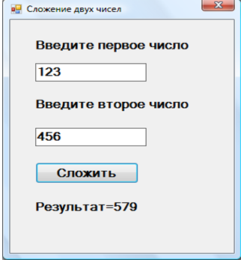
Окно редактирования TextBox
// Код метода button1_Click
try { a = Convert.ToInt32(textBox1.Text); }
catch (System.FormatException)
{
MessageBox.Show("Вы ввели не целое число", Ошибка!");
textBox1.Clear(); // очистить окно редактирования
return; // завершить работу метода
}
try { b = Convert.ToInt32(textBox2.Text); }
catch (System.FormatException)
{
MessageBox.Show("Вы ввели не целое число", Ошибка!");
textBox2.Clear(); return;
}
c = a + b;
label3.Text = "Pезультат="+c.ToString();
}
}
Лекция 8 приложения для Windows

Slide 14
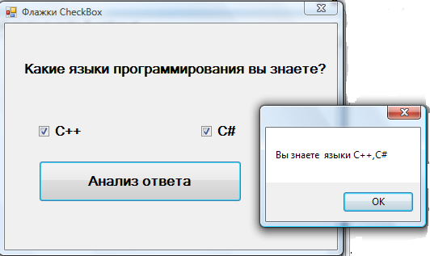
Флажки CheckBox
Флажки CheckBox используются для того, чтобы пользователь мог указать свое решение типа да/нет. Для проверки, установлен ли флажок, анализируют его свойство Checked принимающее значение true или false.
Лекция 8 приложения для Windows

Slide 15
Флажки CheckBox
// Реакция на нажатие кнопки «Анализ ответа»
private void button1_Click(object sender, EventArgs e)
{
if (checkBox1.Checked == false && checkBox2.Checked == false)
MessageBox.Show("Вы не знаете языков программирования");
if (checkBox1.Checked == true && checkBox2.Checked == true )
MessageBox.Show("Вы знаете языки С++,C# ");
if (checkBox1.Checked == true && checkBox2.Checked ==false)
MessageBox.Show("Вы знаете язык С++");
if (checkBox1.Checked == false && checkBox2.Checked ==true)
MessageBox.Show("Вы знаете язык С#");
}
Лекция 8 приложения для Windows

Slide 16
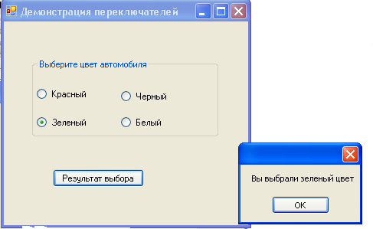
Переключатель RadioButton
Переключатель позволяет пользователю выбрать один из нескольких предложенных вариантов, поэтому переключатели обычно объединяют в группы. Если один из них устанавливается (свойство Checked), остальные автоматически сбрасываются.
Лекция 8 приложения для Windows

Slide 17
Переключатель RadioButton
private void button1_Click(object sender, EventArgs e)
{
if (radioButton1.Checked == true)
MessageBox.Show("Вы выбрали красный цвет");
if (radioButton2.Checked == true)
MessageBox.Show("Вы выбрали зеленый цвет");
if (radioButton3.Checked == true)
MessageBox.Show("Вы выбрали черный цвет");
if (radioButton4.Checked == true)
MessageBox.Show("Вы выбрали белый цвет");
}
Лекция 8 приложения для Windows

Slide 18
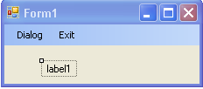
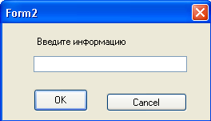
Взаимодействие между формами
Задача: ввести текст в диалоговое окно на второй форме и отобразить этот текст в поле метки в главном окне.
Если диалоговое окно будет закрыто щелчком на кнопке Cancel, поле метки должно остаться неизменным.
Визуальное проектирование главной формы сводится к размещению главного меню и метки.
Добавление в проект второй формы выполняется выбором в меню команды-Project ► Add Windows Form.
Лекция 8 приложения для Windows

Slide 19
Взаимодействие между формами. Код файла Form2.cs
public partial class Form2 : Form
{
public string Info
{
get
{
return textBox1.Text;
}
}
public Form2()
{
InitializeComponent();
}
}
Лекция 8 приложения для Windows

Slide 20
Взаимодействие между формами. Код файла Form1.cs
private void dialogToolStripMenuItem_Click(object sender, EventArgs e)
{
// создание экземпляра объекта второй формы
Form2 f = new Form2();
//вывести вторую форму на экран
if (f.ShowDialog() == DialogResult.OK) label1.Text = f.Info;
}
Лекция 8 приложения для Windows

